Slide 1
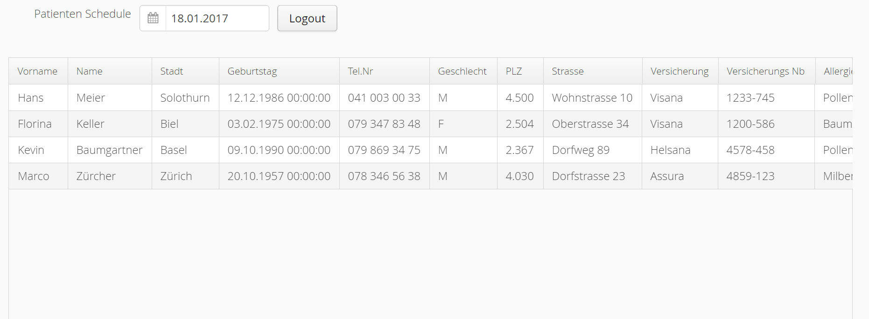
Finale Präsentation
CS1 Task 14 Gruppe Blau
Technik und Informatik / Medizininformatik

Slide 2
Vorführung der Webapplikation

Slide 3
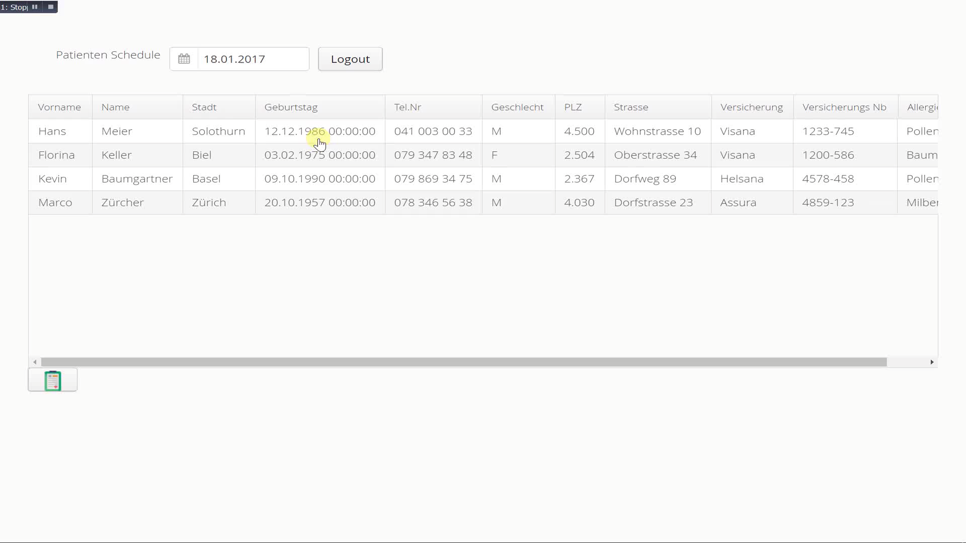

Slide 4
Scrum Review

Slide 5
Scrum Sprint 1
Ziel:
Datenbankanbindung
Benutzeroberfläche mit Vaadin
Klassen erstellen
Durchführung:
Verlief nach Plan
Aufgaben unschön verteilt
Ziele zum Teil nicht erreicht

Slide 6
Scrum Sprint 2
Ziel:
Verbesserungsarbeiten an Sprint 1
Daten aus Datenbank in Java herauslesen
Klassenassoziationen
Durchführung:
Mehr Zeit beansprucht als eingeplant
Problem mit Datenherauslesen

Slide 7
Scrum Sprint 3
Ziel:
Daten für Benutzeroberfläche nutzbar machen
Werte in Datenbank aufbereiten
Durchführung:
Struktur der Klassen und Datenbank umstellen (Datenbank generieren lassen)
Daten herauslesen

Slide 8
Rückblick
Weniger erreicht als vorgenommen
Alle in der Gruppen haben ihren Beitrag geleistet
Neue Vorgehensweise braucht zuerst Einlebungszeit

Slide 9
Wer hat was gemacht
Person | Arbeit
Claudia Telesca | Vaadin GUI, Persistence, Daten aus Datenbank in GUI anzeigen, MVC
Patrick Jolo | Vaadin GUI (Verbindungen der einzelnen Views), Daten aus Datenbank in GUI anzeigen, MVC
Niveadha Kanagarasa | JPA Connection, Verbindung von Datenbank zu Eclipse
Remy Lam | Datenbank aufsetzen, Daten in Datenbank eingefügt, Verbindung von Datenbank zu Eclipse
Pascal Dittli | Datenbank aufsetzen
Fabian Kammermann | Associations der einzelnen Klassen + Verbesserungen/Korrekturen des Codes vorgenommen
Burcu Sevinc | Grundbaustein der Klasse erstellt, Daten in Datenbank eingefügt, Code review -> Vorschläge/Korrekturen und Verbesserungen vorgenommen

Slide 10
Fazit
Kommunikation wichtig
Designthinking-Phase
Learning by doing
Zuerst Klassen richtig definieren bevor Datenbank erstellen
Aufgaben von Anfang an ernst nehmen
Meetings effizienter gestallten
Motivation
Durchhaltevermögen

Slide 11
Danke für Ihre Aufmerksamkeit

